Slide 1
Service en ligne orientation
  Comment demander sa voie d’orientation après la 3e ?
  Dialogue avec le conseil de classe

Slide 2
Se connecter au service en ligne Orientation
Compatible avec tous types de supports, tablettes, smartphones, ordinateurs
Accès avec l’adresse unique teleservices.education.gouv.fr

Slide 3
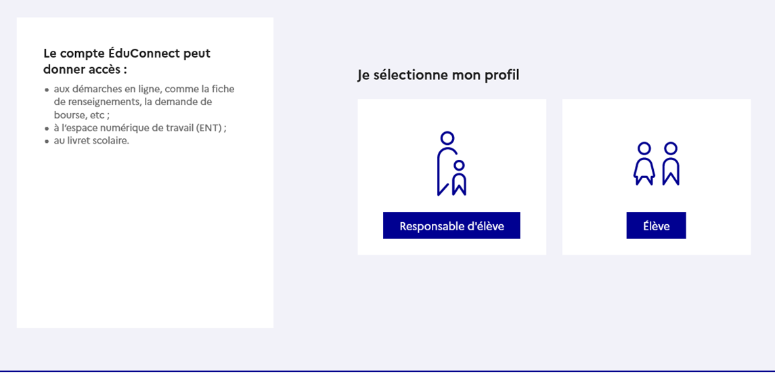
Se connecter au service en ligne Orientation
Le compte du représentant légal permet de formuler les choix et de répondre aux propositions d’orientation.
Le compte de l’élève permet de lire ce que le représentant légal a complété.

Slide 4
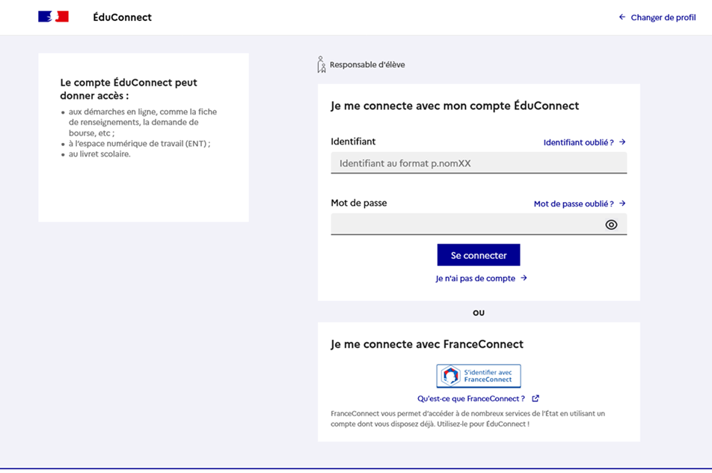
Se connecter au service en ligne Orientation
Se connecter avec mon compte ÉduConnect, l’identifiant et le mot de passe transmis par le chef d’établissement.

Slide 5
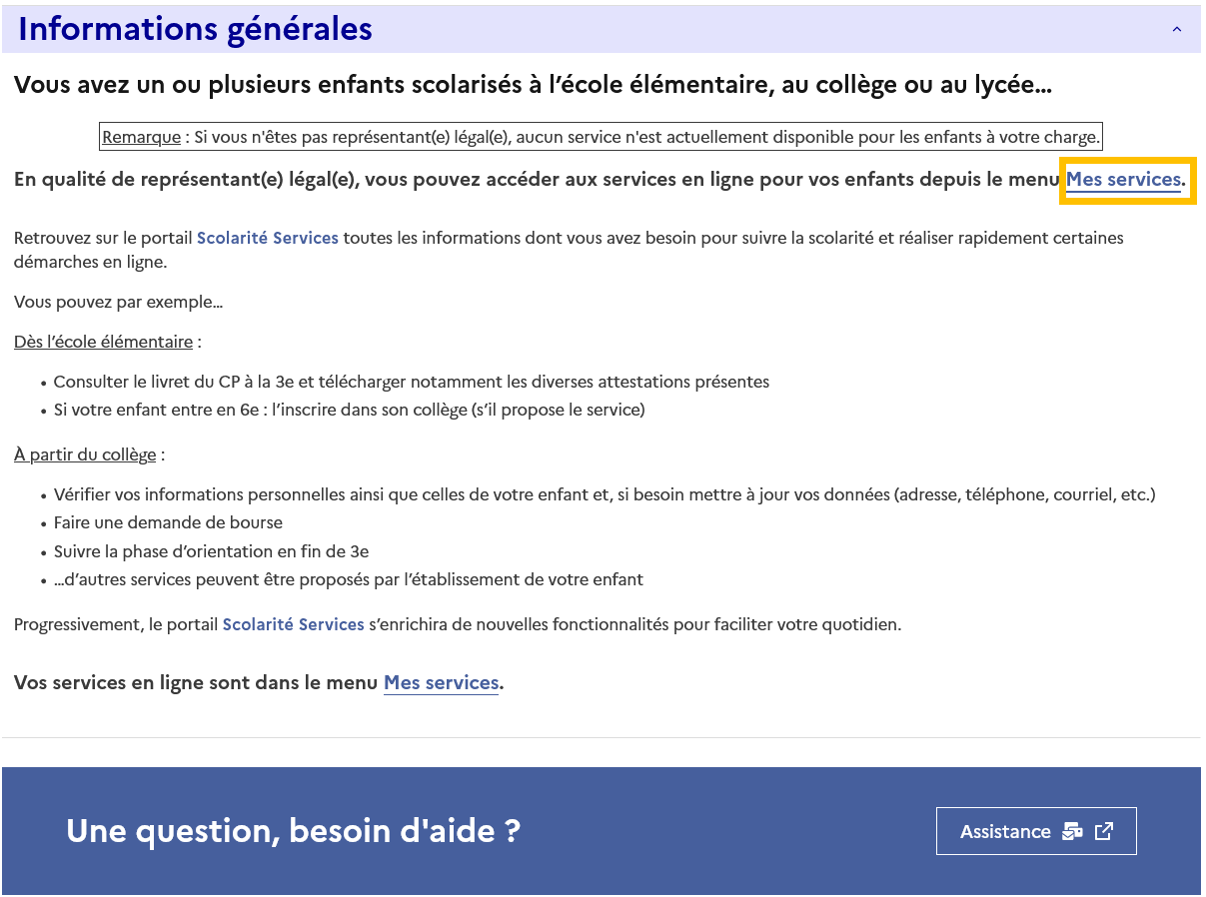
Se connecter au service en ligne Orientation
Accès aux services en ligne dans le menu Mes services.

Slide 6
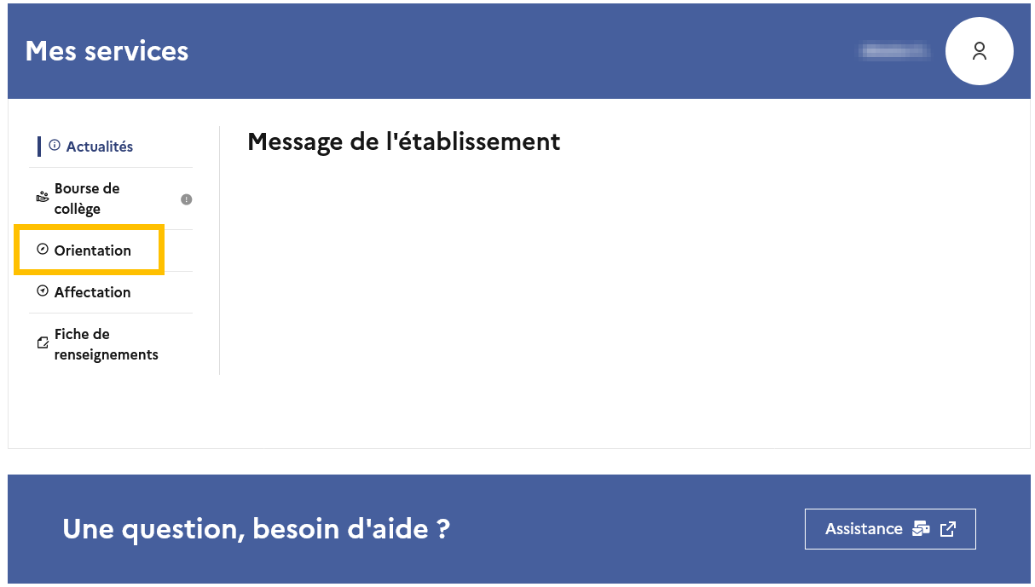
Se connecter au service en ligne Orientation
Sur la page d’accueil de Scolarité services choisir Orientation à partir de la date indiquée par le chef d’établissement.

Slide 7
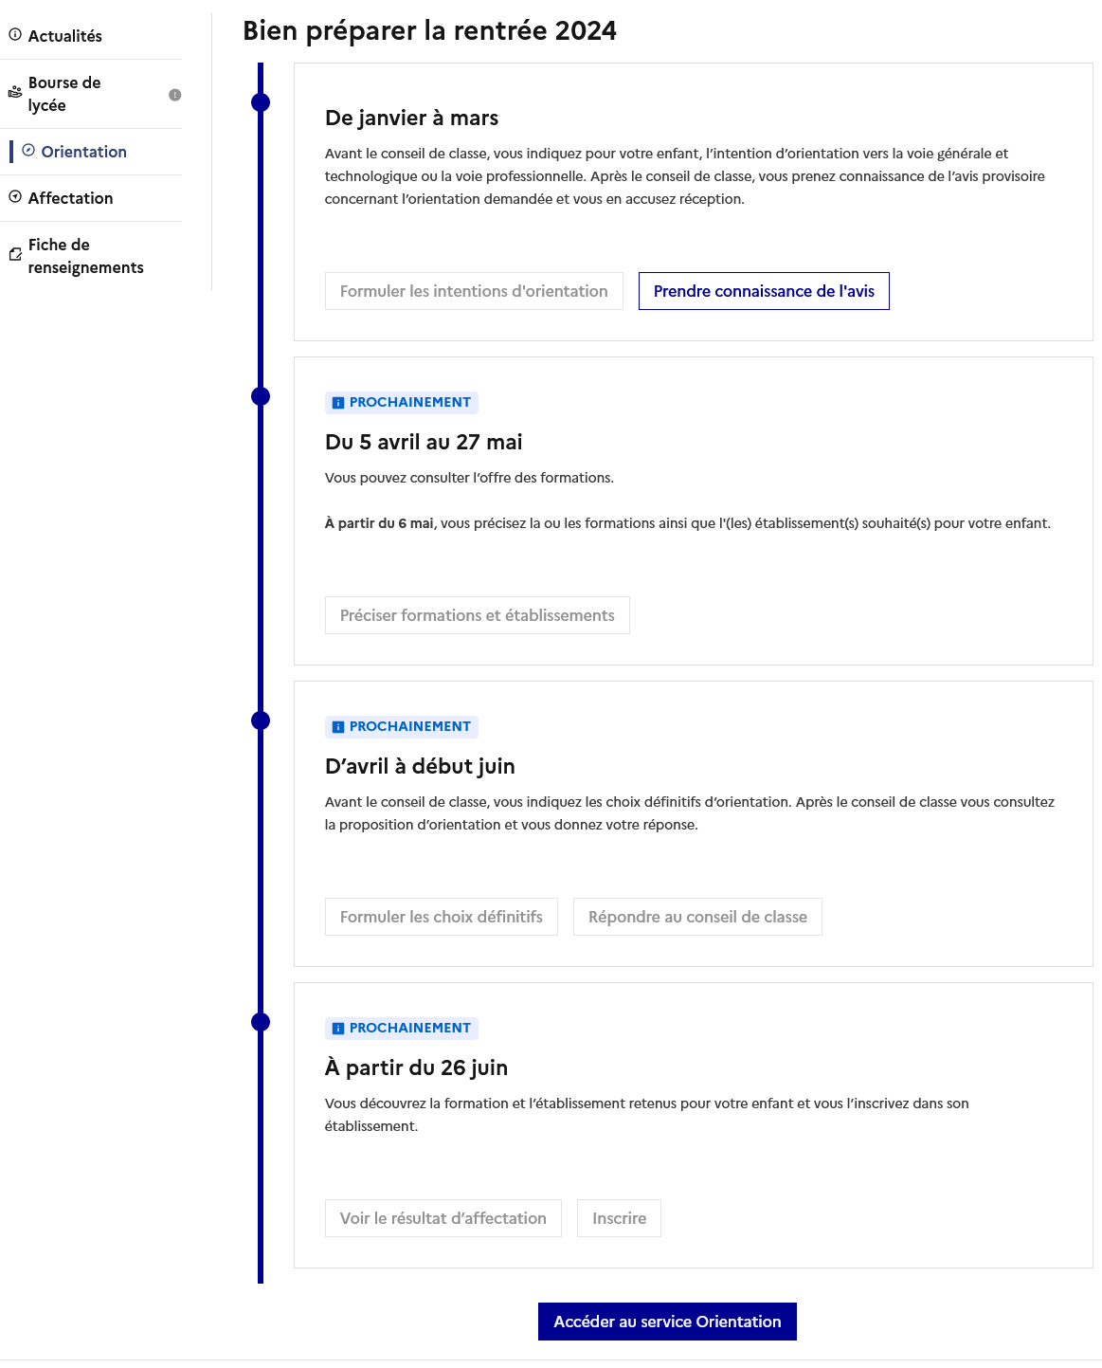
Se connecter au service en ligne Orientation
Les étapes de l’orientation, l’affectation et l’inscription sont présentées pour préparer la rentrée 2024.
Le bouton activé indique l’étape en cours.

Slide 8
Demander sa voie d’orientation après la 3e
Dialogue avec le conseil de classe

Slide 9
Un seul des représentants légaux de l’élève peut faire la saisie des choix définitifs.
La réponse aux propositions d’orientation du conseil de classe pourra être donnée indifféremment par l’un ou l’autre des représentants légaux.
En cas de difficulté les responsables légaux peuvent s’adresser au chef d’établissement.
Demander sa voie d’orientation après la 3e

Slide 10
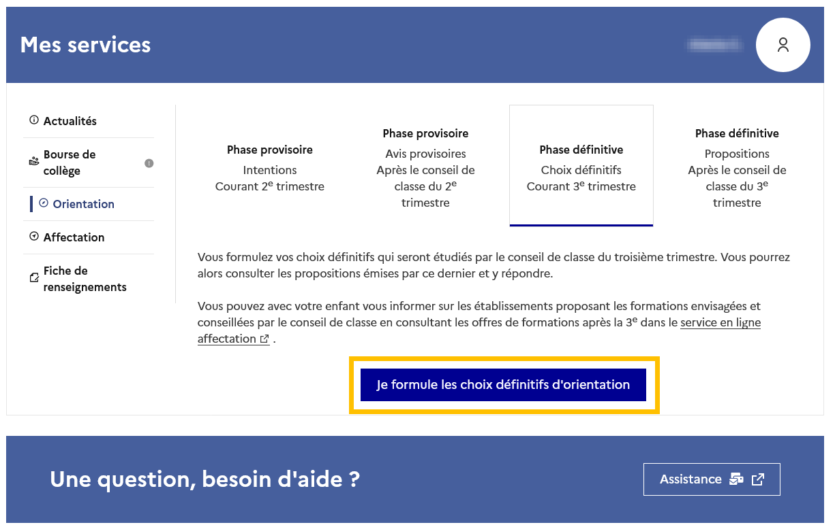
Les étapes sont présentées avec des conseils pour s’informer sur les établissements et les formations envisagées après la 3e.
Demander sa voie d’orientation après la 3e

Slide 11
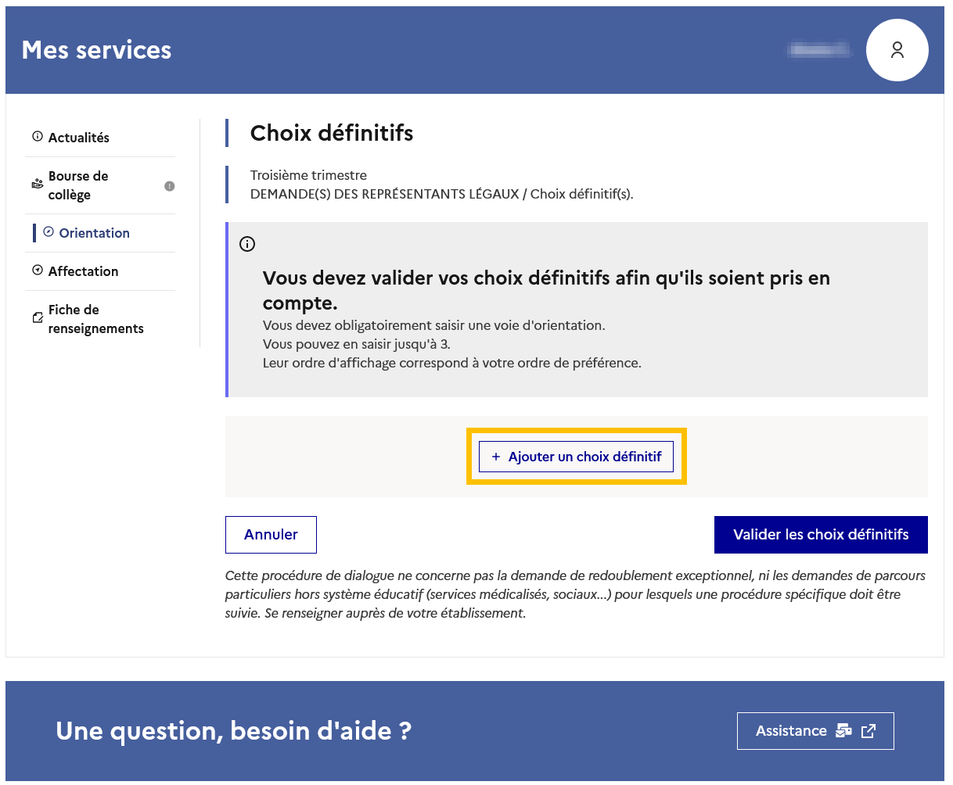
Le bouton + Ajouter un choix ouvre une pop-up qui permet la sélection d’une voie d’orientation.
Demander sa voie d’orientation après la 3e

Slide 12
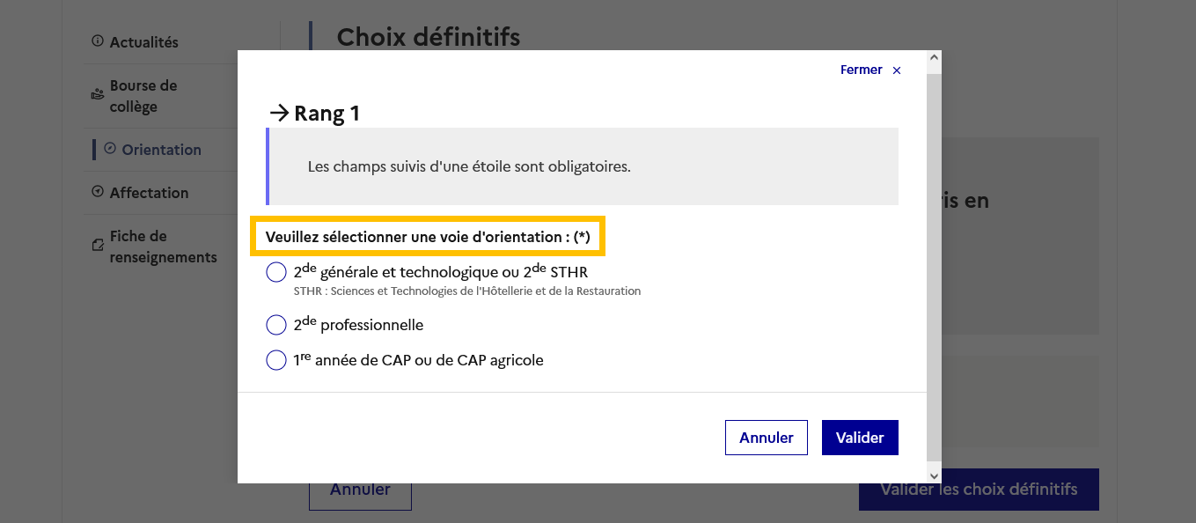
La sélection d’une voie se fait dans l’ordre de préférence, il est possible de modifier les choix jusqu’à la fermeture du service en ligne Orientation à la date indiquée par le chef d’établissement.
Demander sa voie d’orientation après la 3e

Slide 13
Valider les demandes d’orientation

Slide 14
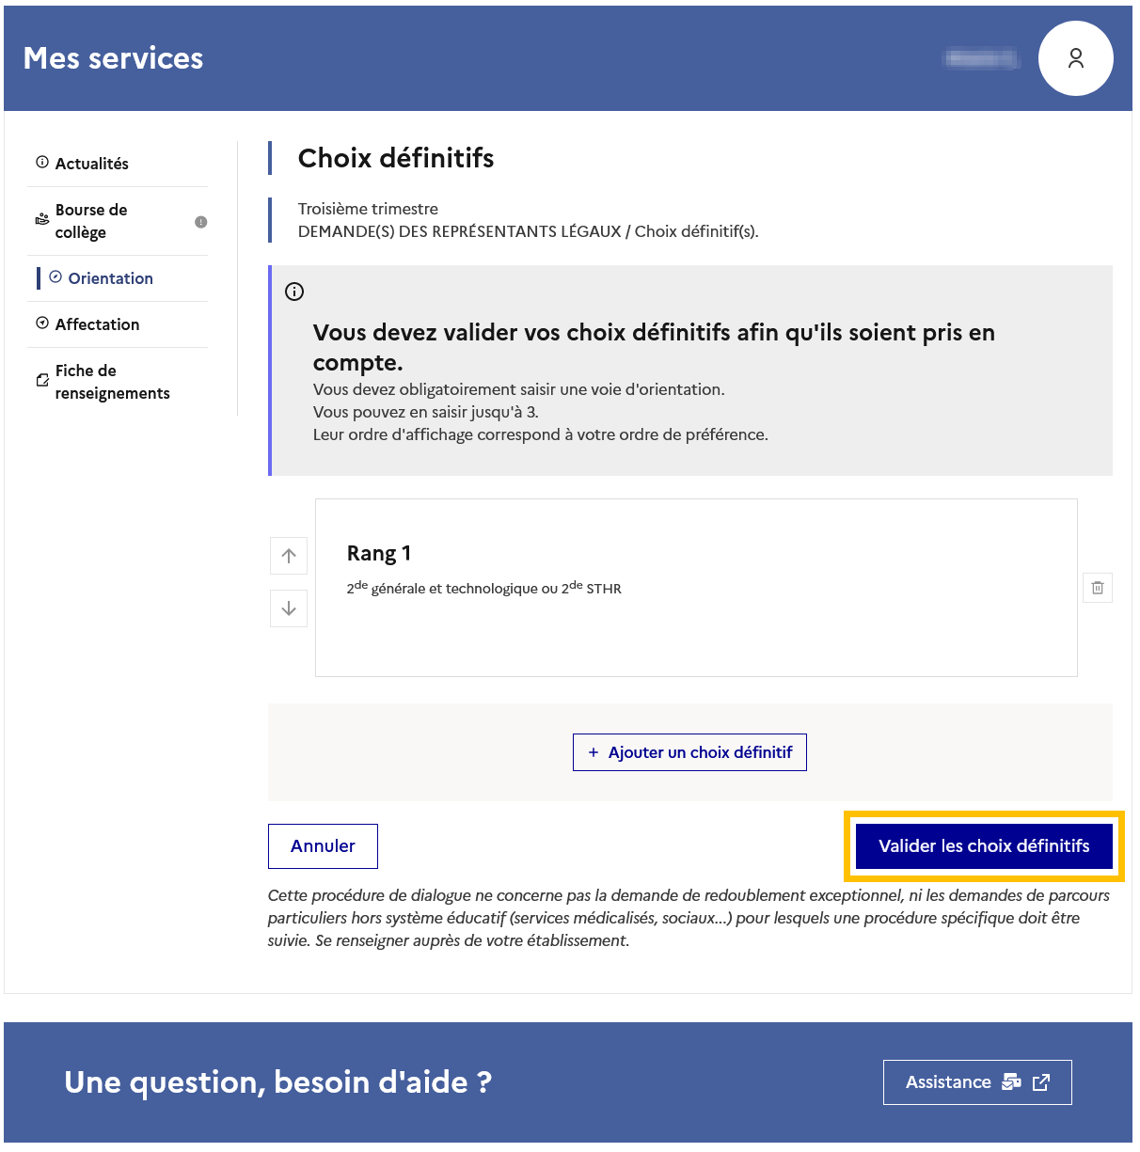
Les choix validés sont transmis automatiquement à l’établissement pour le conseil de classe.
Valider les demandes d’orientation

Slide 15
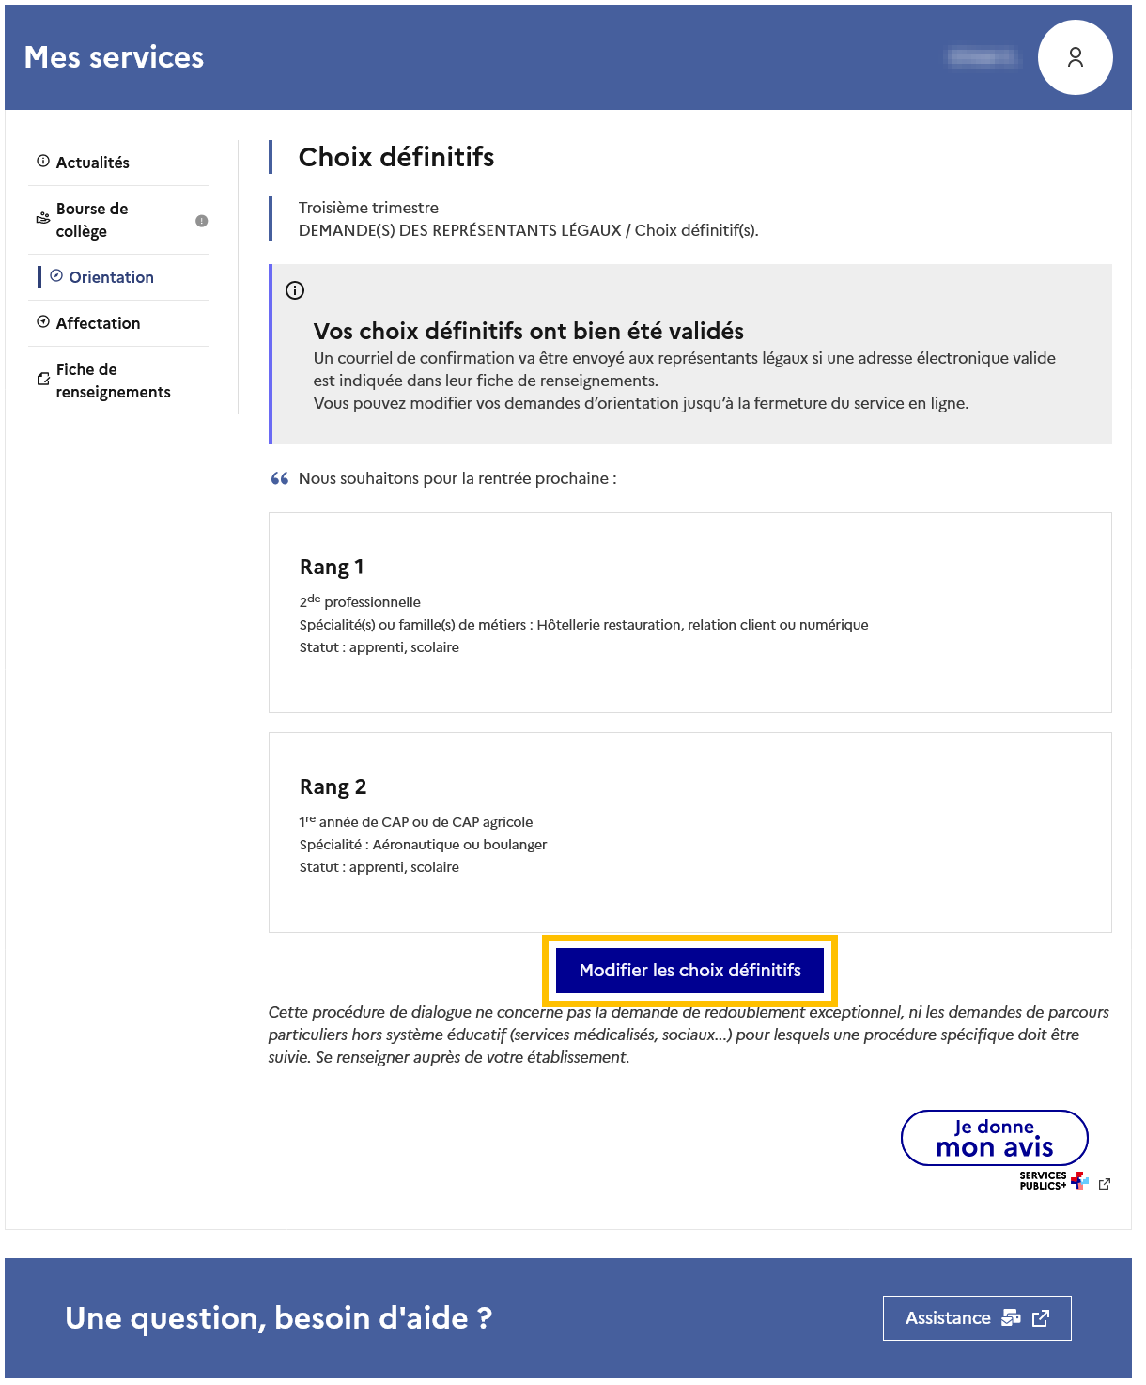
Valider les demandes d’orientation
Un courriel avec le récapitulatif des choix validés est transmis à chaque représentant légal.
Les choix peuvent être modifiés jusqu’à la fermeture du service.

Slide 16
Répondre aux propositions d’orientation

Slide 17
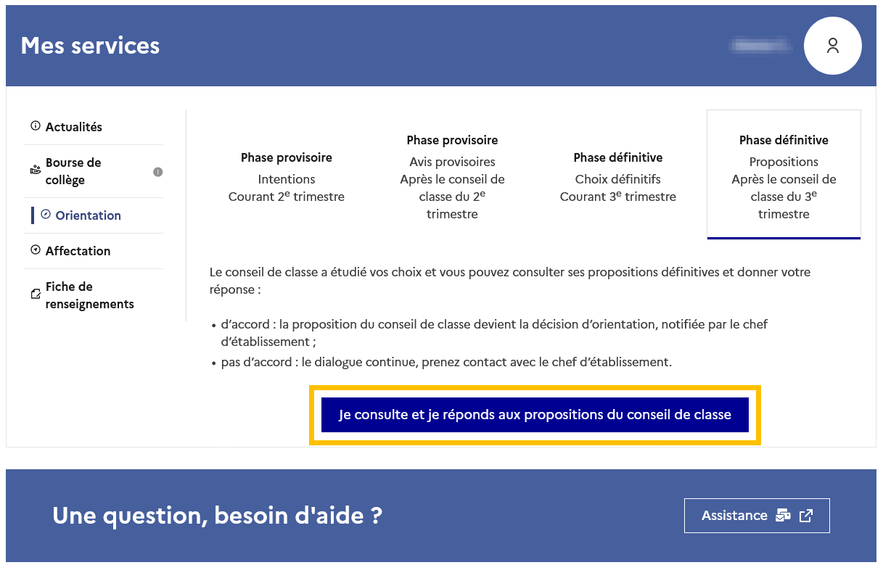
Répondre aux propositions d’orientation
L’un ou l’autre des représentants légaux peut répondre aux propositions du conseil de classe.

